Slide 1





TV 3.0
Streaming TV & VOD l’exemple de Pluto TV
18 octobre 2021

Slide 2








UN GROUPE MEDIA DE CLASSE MONDIALE
CONFIDENTIAL. NOT FOR DISTRIBUTION. ALL RELEASE DATES ARE SUBJECT TO CHANGE.
© ViacomCBS Inc. All rights reserved.
Notes:
Depuis la fusion avec CBS le groupe rassemble les plus marques media qui ont façonnées la culture POP comme

Slide 3




















Un portefeuille de CONTENUS / IPs iconiques
STREAMING
TV
CINEMA
CONFIDENTIAL. NOT FOR DISTRIBUTION. ALL RELEASE DATES ARE SUBJECT TO CHANGE.
© ViacomCBS Inc. All rights reserved.
Notes:
Des marques qui alimentent en contenus / IP iconiques des plateformes de streaming / la TV ou le Cinéma
140K épisodes
3500 titres
15milliards d’investissements dans les contenus
Slide 4: ViacomCBS’ content treasure chest is home to some of the largest, most valuable collections of entertainment in the world—from Twin Peaks to Titanic, to the Jersey Shore & the Godfather, our rich collection of properties are buzzworthy and beloved, creating content for streaming services, TV and the big screen.

Slide 4


















Version marché
Version affiliates
Version clients pub
X
UN ECOSYSTEME “CONTENT-CENTRIC” PUISSANT
X
X
Créer des films, des programmes et contenus digitaux pour nos plateformes & nos partenaires
Offrir au public du monde entier l’expérience la plus complète en terme de contenus, en gratuit ou en payant
NETWORKS
STUDIOS
REAL WORLD
STREAMING
MOVIES
UNLEASHING THE POWER OF CONTENT
Créer des expériences pour nos publics avec nos marques parmi les plus fortes dans l’entertainment
Des marques media icônes de la culture populaire à travers le monde
Notes:
To reach the most eyeballs in this “content-centric” world, we’ve developed a strategic (3) part ecosystem, to reach consumers wherever they are and however they choose to receive content. Our iconic Networks have loyal audiences through linear and digital distribution platforms. Our Studios business create content for global Partners and fuels our own platforms . Our Streaming business gives audiences the content they want, when they want it, how they want it.
At ViacomCBS, we are unleashing the power of content.

Slide 5

STUDIOS
Notes:
VIACOMCBS
UN LEADER MONDIAL DANS LA PRODUCTION DE CONTENUS PREMIUM

Slide 6
Notes:
Scream

Slide 7
Notes:
Un siècle de grandes histoires populaires

Slide 8


















CBS & CW
CONFIDENTIAL. NOT FOR DISTRIBUTION. ALL RELEASE DATES ARE SUBJECT TO CHANGE.
© ViacomCBS Inc. All rights reserved.
Notes:
70 ans de séries produites par et pour la chaîne CBS depuis les années 60
NCIS enquête spéciales

Slide 9
Notes:
Le renouveau du genre avec des séries incontournables

Slide 10





CONFIDENTIAL. NOT FOR DISTRIBUTION. ALL RELEASE DATES ARE SUBJECT TO CHANGE.
© ViacomCBS Inc. All rights reserved.
Notes:
L’historique du plus grand groupe de TV sur les contenus jeunesse
Danger Force, Pat patrouille, Bob l’éponge.
Un regard décalé sur le monde avec MTV (the real world 1992 !) et Comedy Central (the daily show travor Noah)

Slide 11










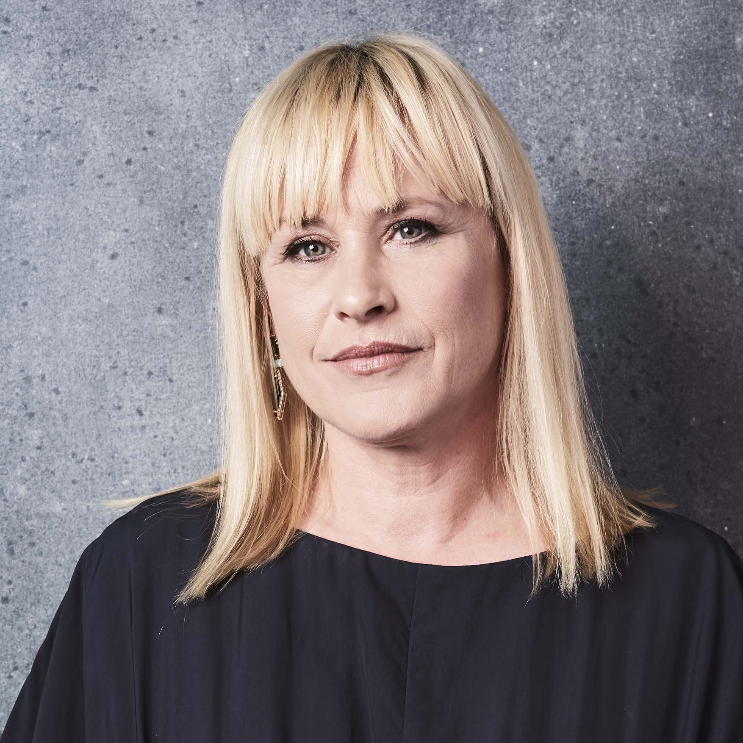







Des histoires uniques et des stars iconiques
CONFIDENTIAL. NOT FOR DISTRIBUTION. ALL RELEASE DATES ARE SUBJECT TO CHANGE.
11
© ViacomCBS Inc. All rights reserved.
Notes:
Tom Hank- Forrest Gump, Kevin Costner –Lucy Liu – Why Woman Kill, Jeff Daniels – (the Comey Rule) Liam Neeson – Taken 2 & 3, Live Schreiber –Ray Donovan, – Bryan Cranston Your Honor, Emily Blunt – A Quiet Place,,,– ,, Tom Cruise –Mission Impossible, Viola Davis – First Ladies, Sandra Oh – Killing Eve,, Benicio del Toro John Krasinski Jack Ryan -Patricia Arquette - Escape at Dannemora.

Slide 12
NETWORKS
Notes:
Premier pilier / networks avec notre écosystème de chaines linéaire et nos partenariats avec les opérateurs

Slide 13
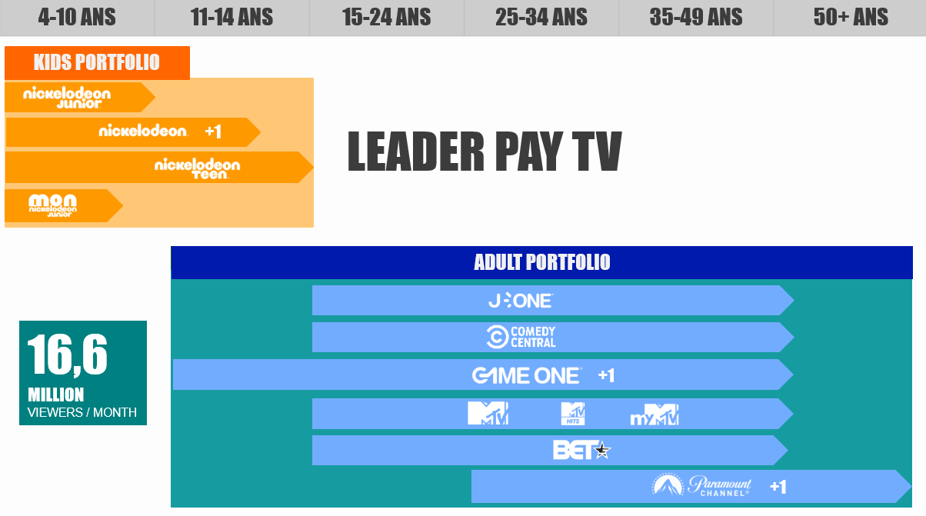
PORTEFEUILLE MEDIA COMPLET ET PUISSANT
Notes:
Portefeuille riche et complet distribué chez tous les opérateurs et en pleine accélaration d’audience
Nickelodeon : La 1e chaîne Jeunesse dans le monde. a créé Bob l’éponge
Nickelodeon junior :La chaîne Nickelodeon pour les tout-petits qui rassure les parents
Nickelodeon teen : La chaîne Nickelodeon 100% Séries de fiction pour les enfants.
MTV : La reference mondiale du divertissement auprès des jeunes avec ses contenus musique, series doc ou télé-réalité
MTV hits : La chaîne MTV 100% musique & Hits avec les plus grands shows musicaux au Monde.
Game one : La chaîne #1 sur le gaming et toute la culture geek : Talk-Shows, series, animés, films,…
Jone : La chaîne des meilleurs animés en simulcast. Plus de 10 séries par semaine diffuses juste après le Japon
BET La chaîne emblématique de la culture noire-américaine : series, films, talks, musique et cérémonies
Paramount : La chaîne cinema du studio : blockbusters, films de catalogue et series cultes
4 ans et + : -3%
15-24 ans : -15%
15-34 ans : -13%
25-49 ans : -6%
4-10 ans : -10%

Slide 14
STREAMING

Slide 15


UN ECOSYSTÈME STREAMING COMPLET ET LISIBLE
STREAMING
Version marché
Version affiliates
Version clients pub
X
X
X
AVOD / FAST*
SVOD
Streamez. C’est gratuit.
Des histoires uniques.
Des stars icôniques.
Un sommet du divertissement
* : Free ad-supported streaming Television
Notes:
Pluto : 52M utilisateurs
P+ 42M abonnés P+, lancé le 4 mars

Slide 16


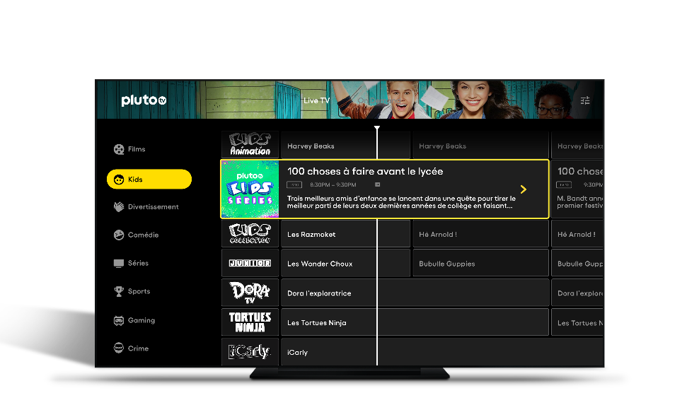
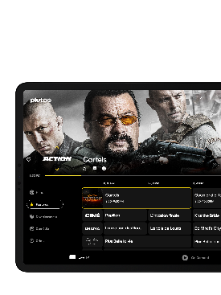
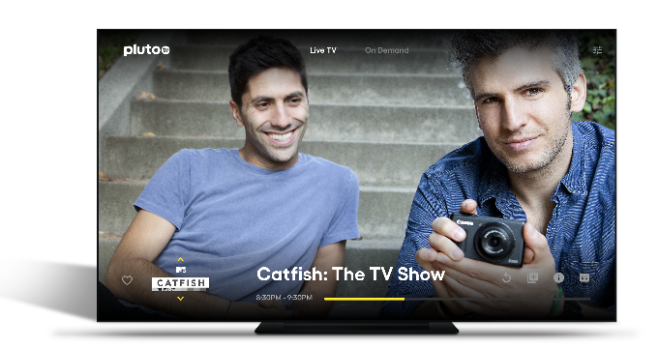
STREAMING
Version marché
Version affiliates
Version clients pub
X
PLUTO TV : LEADER MONDIAL DU STREAMING TV GRATUIT
LA “FAST” PLATEFORME DE VIACOMCBS
X
X
FREE
AD-SUPPORTED
Plateforme gratuite accessible sans création de compte
Entièrement financée par la publicité
STREAMING
Accessible en TV connectée, via les mobiles, PC, tablettes ou box opérateurs
TELEVISION
Elle combine le meilleur de la TV linéaire avec des dizaines de chaînes originales et de la VOD avec des milliers de contenus à la demande
De très nombreuses thématiques pour tous les âges et tous les goûts.
BINGE WATCHING & SNACKING !
FILMS · NEWS · SERIES · COMEDIE · SPORT · LIFE + STYLE · TECH + GEEK · JEUNESSE · MUSIQUE · DOC

Slide 17

Welcome to a new world of TV
Notes:
Un nouveau concept : AVOD ou FAST devrait atteindre 216 million monthly active users in 2023,

Slide 18

“Nous sommes linéaires dans l‘ère des offres à la demande
---
Nous sommes gratuit à l’ère du streaming par abonnement”
Notes:
Lancé il y a 8 ans, en 2004 puis racheté par Viacom. Pionnier de la catégorie.
Dans les 5 ans, les acteurs majeurs du FAST généreront autant de revenus que les networks
Le FAST est en train de prendre le pas sur la SVOD. Le lean back.

Slide 19
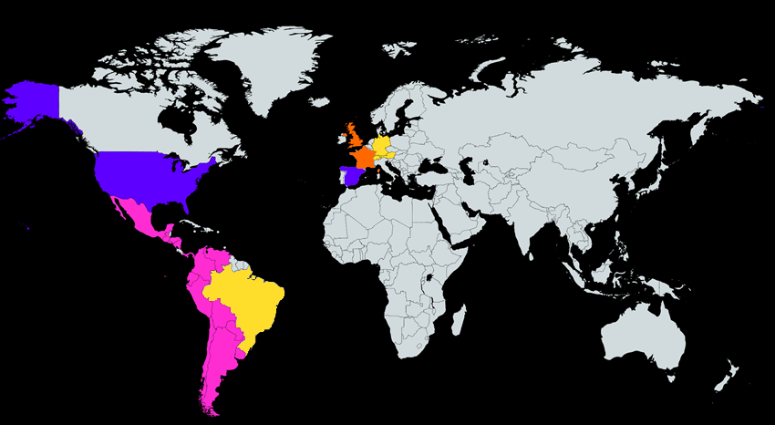
PLUTO TV: LE LEADER DU STREAMING TV GRATUIT
Déjà disponible dans 25 pays et plus de 52 millions d’utilisateurs actifs par mois
UK
130 chaines
Live depuis 2019
USA
250+ chaines
Live depuis 2014
GSA
105 chaines
Live depuis 2019
LATAM
90 chaines
Live depuis 2020
ESPAGNE
80 chaines
Live depuis Oct 2020
FRANCE
66 chaines
Live depuis Fev 2021
BRESIL
50 chaines
Live depuis Nov 2020
28 octobre 2021

Slide 20
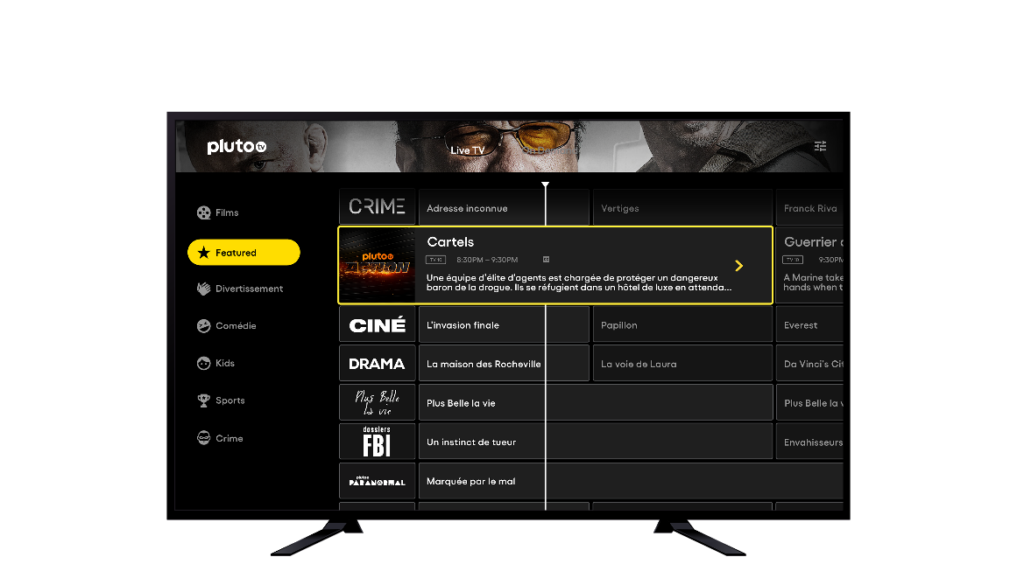
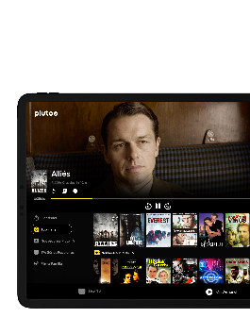
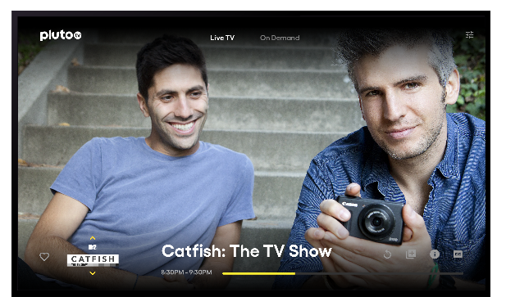

LA TV LINÉAIRE REVISITÉE
Avec un guide TV interactif
Des centaines de chaines 100% originales
Une ergonomie unique avec un guide TV interactif
Des grilles de chaînes TV éditorialisées par nos programmateurs sur la base de contenus premium provenant de plus de 200 partenaires.
Des chaines à regarder gratuitement, sans aucune inscription : pas de compte à créer.
Un modèle publicitaire
Notes:
L’expérience de la TV et du zapping
Pas de prérol sur la pub. On privilégie l’expérience utilisateur. Moins de pub qu’en TV. 3 coupures sur un film.
Coupures de 8 minutes par heure.
Caping pub

Slide 21
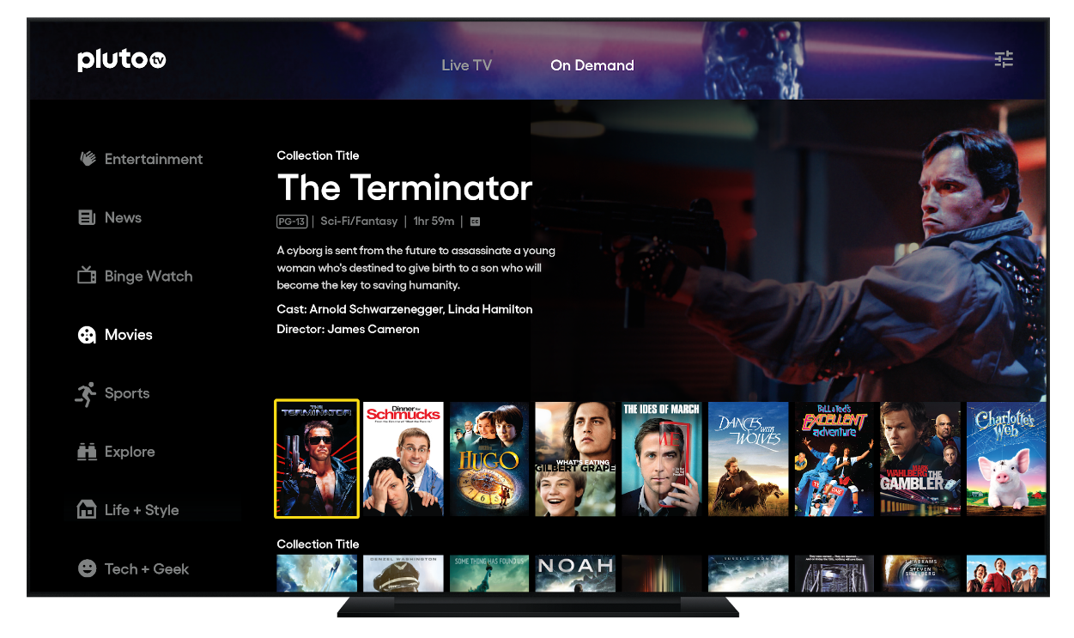
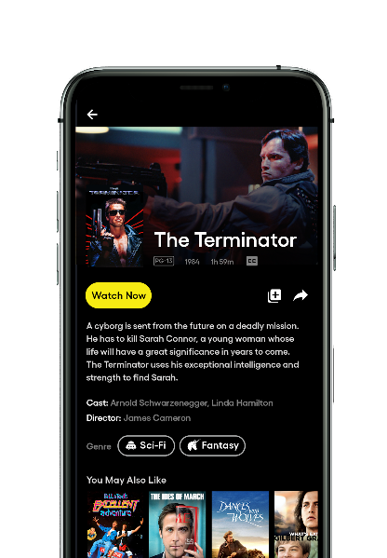
UN PRODUIT INNOVANT
Combinant le meilleur de la TV et de la VOD pour satisfaire les différents modes de consommation
Plus de 1000 films et séries disponibles à la demande
Collections de films, Séries
Notes:
App dans le top 10 des téléchargements
Nouvelles fonctionnalités : recherche avec la voix.

Slide 22
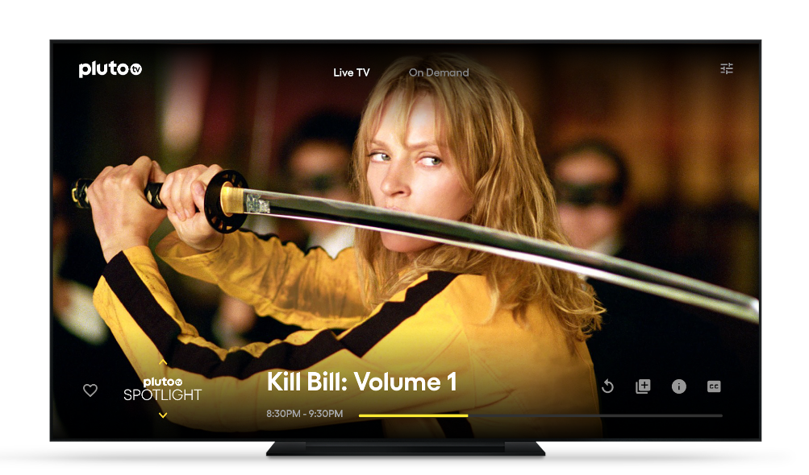
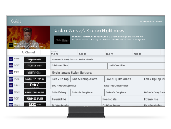

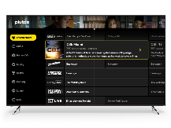
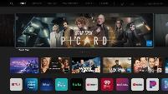


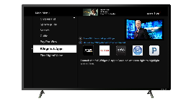



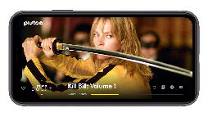







MULTI-ECRANS AVEC DES INTEGRATIONS ENRICHIES
TV, PC, Mobile & Tablette et set-top box opérateurs
Intégrations Enrichies
40+ Plateformes
Distribué largement sur Mobile, CTV, MAC/PC, et Web, mais aussi Set-Top box (Virgin Media, COX)
20+ Partenaires
Distribution doublée depuis 2019
50M+ d’utilisateurs
Une croissance de plus de 75% des MAUs sur 1 an
3 Continents
Disponible aux US, EU, et LATAM
Connected TV
Mobile
Mac + PC
Consoles
Notes:
L’ambition est d’être disponible partout

Slide 23












DES CHAINES TV AVEC DU CONTENU POUR TOUS
De très nombreuses thématiques pour tous les âges et pour tous les goûts !
FILMS
SERIES INTERNATIONALES
SERIES LOCALES
HUMOUR/COMÉDIES
TV RÉALITÉ/SHOWS
CRIMES ET MYSTÈRES
DOCUMENTAIRES
SPORTS
GAMING
FOOD
KIDS & FAMILLE
ANIMES
FILMS · NEWS · COMEDIE · SPORT · LIFE + STYLE · TECH + GEEK · JEUNESSE · MUSIQUE · DOC ….EN BINGE WATCHING & SNACKING !
Notes:
Les chaînes sont conçues par les équipes dans chaque pays avec un mix de contenus locaux et US, de contenus nostalgiques et frais.
Tous les univers : cinéma, jeunesse, série divertissement.
Séries comme les cordiers, louis la brocante, femmes de loi.

Slide 24
PLUS DE 200 PARTENAIRES DE CONTENUS PREMIUMS
Des contenus premium en partenariat avec les plus grands groupes médias, les majors de cinéma ainsi qu’une sélection de contenus du groupe ViacomCBS
Notes:
En 2004 les producteurs n’étaient pas prêt à céder les droits
Corean drama channel.

Slide 25































DES CHAÎNES THÉMATIQUES 100% ORIGINALES
Plus de 100 chaînes TV uniques disponibles, dont des chaînes éphémères, événementielles et/ou de marques
O&O
Multiple Ayants-Droit
MARQUE
Ayants-Droit unique
SINGLE SERIES
Chaine dédiée à une série 24/7
Pop-up
Des chaines événementielles
durée limitée.
Notes:
200k heures de contenues aux US.
Une chaîne Narcos, james bond. Le premier épisode de star trek picard. Live avec Kick boxing
Data driven : on analyse en day to day pour améliorer chaque chaîne tous les jours. On change la programmation, le nom de la chaîne, et quand les KPI’s augmentent on est dans la bonne direction.

Slide 26
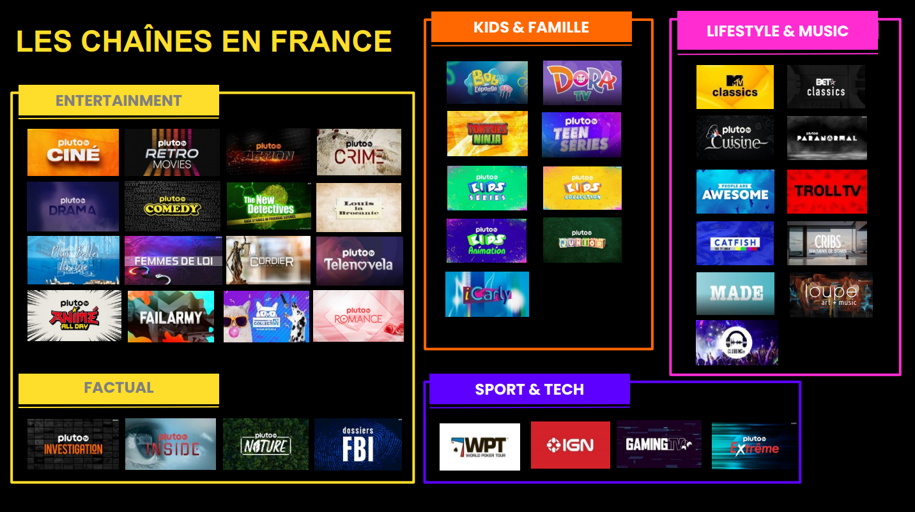









































KIDS & FAMILLE
LIFESTYLE
CHANNELS LINE-UP
ENTERTAINMENT
FACTUAL
SPORT & TECH
Notes:
Nouveautés Alerte à Malibu / (243 épisodes)
AB : Hélène et les garçons, premiers baisers, les années facs, le miel et les abeilles, le miracle de l’amour, les filles d’a coté…
. Walker. Plus belle la vie.
Ultra thématisation des chaînes
Chaque chaine est associée à une thématique
Kids : les razmoket

Slide 27
UN INVENTAIRE VIDEO ULTRA- PREMIUM
PLUTO TV RÉVOLUTIONNE LA PUBLICITÉ TV EN COMBINANT LA PUBLICITÉ DIGITALE AVEC L'IMPACT DE LA TV
STREAMING
Version marché
Version affiliates
Version clients pub
X
Des utilisateurs engagés avec un Temps Moyen de Session important sur mobile et sur CTV
ENVIRONNEMENT
MID-ROLL
100%
8
BRAND-SAFE
MINUTES DE PUB PAR HEURE
Une technologie d‘ad-stitching innovante
Des publicités non blocables, non skippables
Ciblage contextuel
Contenus 100% premium
96%
DE TAUX DE COMPLETION
Notes:
On a l’impact d’une pub TV, sur grand écran et non skippable.
CTV : plus haut CPM que mobile ou PC
Pub pas trop intrusive.
L’arrivée des concurrents (Google, TF1) est bonne pour le marché pub, cela permet de convaincre les annonceurs qui basculent progressivement de la tv traditionnelle vers le digital

Slide 28

NOUS CRÉONS DE LA VALEUR
UTILISATEURS
Bouquet de 100 chaines gratuites et variées
Une grande mixité de contenus
Un produit fiable, intuitif, instantané et multi-ecrans
L’expérience « lean back » : la possibilité de se laisser porter par l’agrégation des contenus proposés
Les spots de publicité : qui leur parait plus ciblée, mémorisable et avec des marques reconnues
ANNONCEURS
Le meilleur de la TV et du Digital pour une audience difficile à atteindre
Mesurable, ciblable, environnement Premium et 100% brand safe
Non blocable et non skippable
Taux de complétion de 96%
Une consommation principalement sur grand écran
Une technologie d‘ad-stitching innovante
création de valeur
PARTENAIRES DE DISTRIBUTION
Des revenus incrémentaux
Une expérience utilisateur innovante et identique sur de nombreuses plateformes
Un produit demandé par les utilisateurs et complémentaires des offres de SVOD ou de catch-up
PARTENAIRES DE CONTENU
Des revenus incrémentaux pour un contenu peu mis en avant par les acteurs de la SVOD
Un accès à de nouvelles audiences
Renforcement de la marque / des franchises
Outil de promo avec des chaines franchises

Slide 29

PLUTO TV: LE LANCEMENT EN ITALIE
LANCEMENT LE 28 OCTOBRE
+ de 40 CHAINES
DISPONIBLE SUR TOUS LES ECRANS
DES PARTENARIATS STRATÉGIQUES CONTENUS EN COURS

Slide 30








DES CHAÎNES FORTES ET RECONNUES
Notes:
Chaque chaine est associée à une thématique et une audience majoritaire:
Homme/Garçon
Femme/Fille
Mixte

Slide 31

Notes:
Succès : 1M CA vs 70m La transition du linéaire vers streaming a été accélérée par la pandémie.
Le meilleur service de free streaming
Tendances :
La qualité des contenus et des catalogues va s’améliorer
La pénétration pay TV usa est maintenant à 60% vs 80% en 2015. Le nombre d’abonnement SVOD est > pay TV depuis 2016, mais pas encore les revenus
L’efficacité des pub va s’améliorer, notamment pub adressée
Modèles Hybride

Slide 32



Déploiement de Paramount+
LATAM
NORDICS
EUROPE
18 COUNTRIES INCLUDING ARGENTINA, BRAZIL,
MEXICO
PARTNER LAUNCH: SWEDEN, DENMARK, NORWAY, FINLAND
MARCH 4, 2021
MARCH 25, 2021
UNITED KINGDOM, IRELAND, ITALY, GERMANY, SWITZERLAND, AUSTRIA,
Q1 2021
Q2 2021
Q3 2021
2022
US
NORDICS
AUSTRALIA
REBRAND OF CBS ALL ACCESS AND EXPANSION
D2C LAUNCH: SWEDEN, DENMARK, NORWAY, FINLAND
REBRAND OF 10 ALL ACCESS AND EXPANSION
AUGUST 11, 2021
MARCH 4, 2021
APRIL 29, 2021
CONFIDENTIAL. NOT FOR DISTRIBUTION. ALL RELEASE DATES ARE SUBJECT TO CHANGE.
© ViacomCBS Inc. All rights reserved.
Notes:
Slide 13: Paramount Plus launched in key territories and markets beginning in March 2021, with 18 countries across Latin America and Brazil, in parallel with the United States, followed by the Nordics two weeks later, Australia on August 11th and other markets to be announced later in the year.

Slide 33
Tendances et Prospective
Contexte marché
L’écran TV devient un magasin d’applications.
AVOD
Prochaine étape : expansion internationale pour réaliser des synergies et économies d’échelles
SVOD
Prochaine étape : concentration
Notes:
Amazon Prime : dumping. Non rentable. 113$ aux US. Selon JP morgan, le service coûte 785$ par an et par abonné .
Valo : 1750milliards, soit 3fois le cumul de Disney et Netflix ! 1,3M d’employés.
Depuis 2010, 35 chaînes thématiques payantes ont fermé (Acces). La rémunération des chaînes gratuites TF1 et M6 a fait perdre 15% à 20% des revenus distribution.
David Zaslav, patron de discovery estime que l’AVOD est plus rentable que la SVOD. : Discovery+ en version gratuite rapporte 30 à 40% de plus que la version payante

Slide 34
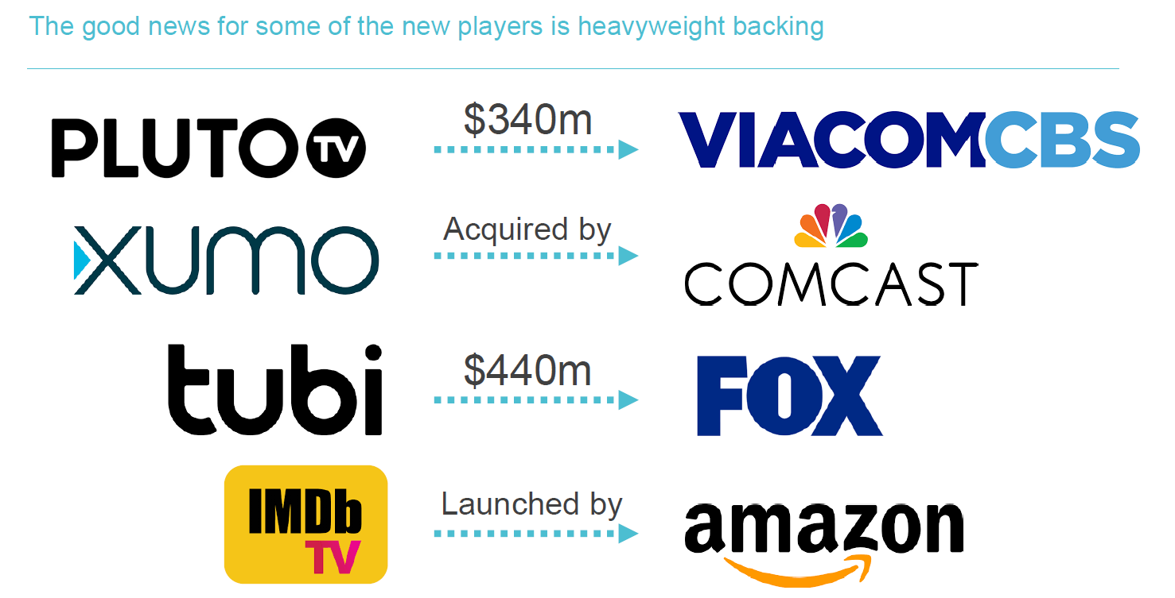

Slide 35


